Slide 1

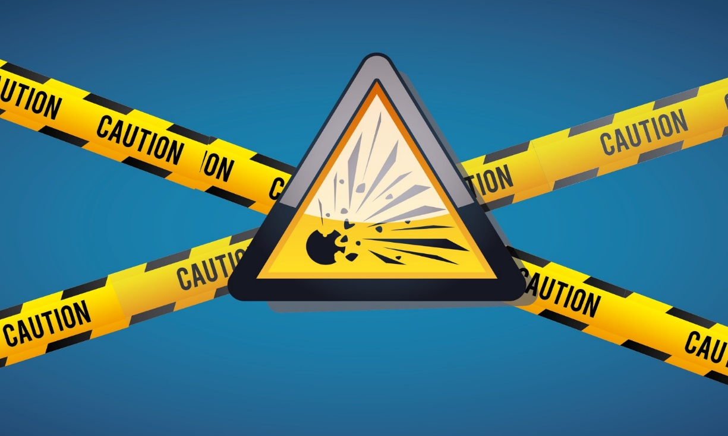
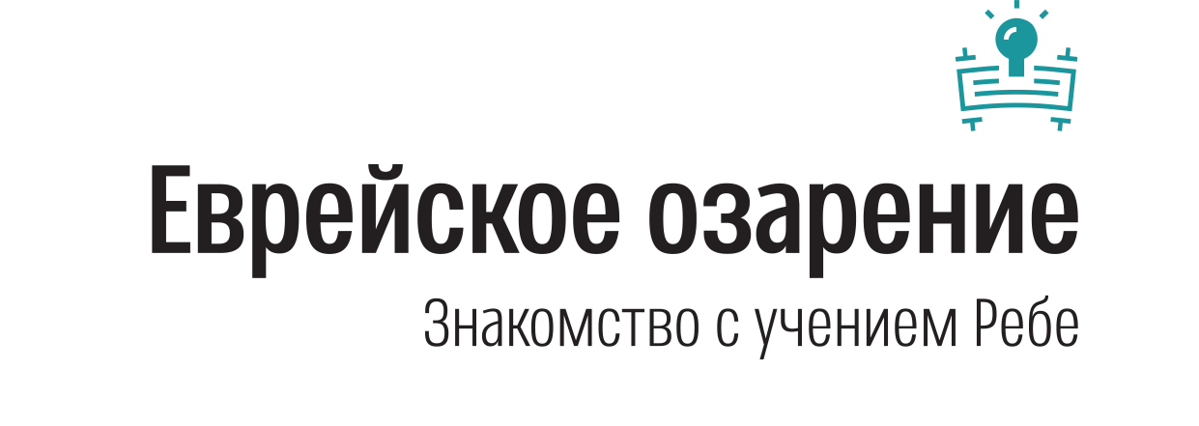
B”H
Опасные предпосылки
Золотой телец, перевод Торы и «захват власти» Шамаем. Путешествие сквозь драматические моменты прошлого с важным уроком для настоящего.
Дварим
Дварим

Slide 2

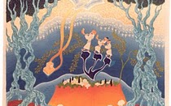
  A. Необычное сравнение
Дварим
Дварим

Slide 3

Перевод Торы Моше
ПЕРВОИСТОЧНИК 1
Дварим, 1:3-5
И было в сороковой год, в одиннадцатый месяц, в первый день месяца, говорил Моше сынам Израиля все, что заповедал ему Г-сподь о них, после того, как он поразил Сихона, царя эморейсокого, который жил в Хешбоне, и Ога, царя Башана, который жил в Аштароте в Эдреи. На другой стороне Иордана, в земле моавской, начал Моше объяснять это учение.
Раши
«Начал… объяснять это учение»: начал объяснять на семидесяти языках.

Slide 4
Перевод семидесяти
ПЕРВОИСТОЧНИК 2
Трактат Софрим, гл. 1
Вновь история о правителе Птолемее, который собрал 72 старца и усадил их в 72 разных зданиях, не раскрыл причины, ради которой собрал их. Он пришел к каждому из них и сказал: “Напишите мне Тору Моше, учителя вашего”.
Вездесущий вложил в сердце каждого из них понимание, и все они единодушно, но порознь, создали [единый перевод] Торы. [При этом] были изменены тринадцать мест, и вот они: “Всесильный создал в начале” (Берешит, 1:1) и “Всесильный сказал: создам Я человека по образу и подобию” (Берешит, 1:26).
И был тот день был таким же тяжелым для [народа] Израиля, как день создания золотого тельца, потому что Тора не может быть адекватно переведена [на другие языки].

Slide 5

Ребе
Как можно сравнивать перевод Торы с золотым тельцом?
Как может быть, что только из-за того, что Тора не может быть переведена “адекватно”, ее перевод считается таким же ужасным событием, как создание золотого тельца?
Данный перевод был выполнен старейшинами и мудрецами еврейского народа, которым покровительствовал сам Б-г. Да и причина, которую приводит Талмуд (что “Тора не может быть адекватно переведена”) недостаточна, чтобы оправдать сравнение с днем создания золотого тельца. Я еще не видел, чтобы кто-либо из комментаторов рассматривал этот вопрос.
Победа школы Гилеля над школой Шамая
То же выражение (“как день создания золотого тельца”) встречается в трактате Шабат.

Slide 6
ПЕРВОИСТОЧНИК 3
Талмуд, Эрувин, 13б
Рабби Аба сказал от имени Шмуэля: “Три года спорила школа Шамая и школа Гилеля. Школа Гилеля говорит, что закон должен следовать их мнению, а школа Шамая говорит, что закон должен следовать их мнению. В конце концов, раздался глас Небесный и провозгласил: “И то, и тот другое — слова Б-га живого, Закон же следует [мнению] школы Гилеля.
Если мнения обеих школ — “слова Б-га живого”, почему в таком случае “Закон следует [мнению] школы Гилеля”? Потому что его ученики были учтивы и скромны. Когда в школе Гилеля изучали Мишну, то помимо собственного мнения приводили также мнение школы Шамая, цитируя его прежде своего собственного.

Slide 7
ПЕРВОИСТОЧНИК 4
Талмуд, Шабат, 13б; 17a
Мишна: “Вот законы, которые были оглашены на чердаке рабби Хананьи сына Хизкии сына Гарона, когда мудрецы пришли навестить его. Подсчитали, и учеников Шамая оказалось больше, чем учеников Гилеля. И издали в тот день восемнадцать постановлений”.
Талмуд: “Воткнули меч у входа в дом учения и сказали: “Тот, кто хочет войти, пусть войдет. Тот, кто хочет выйти, не сможет выйти”. В тот день Гилель сидел перед Шамаем, как один из учеников; это было так же тяжело для [народа] Израиля, как день создания золотого тельца.”

Slide 8
Ребе
Как это событие можно сравнивать с золотым тельцом?
Здесь также требуется объяснение, как этот день может быть назван таким тяжелым для еврейского народа, что его сравнивают с днем создания золотого тельца.
Шамай был великим человеком. И Гилель, и Шамай были учениками Шмаи и Автальона. В школе Гилеля даже старались упоминать мнения школы Шамая прежде их собственного. Так что же ужасного в том, что Гилель сидел покорно перед Шамаем (“как один из учеников”), что это сравнивают с днем создания золотого тельца?!

Slide 9

  Б. Опасные предпосылки
Дварим
Дварим

Slide 10
Ребе
Скользкий путь к идолопоклонству
Чтобы ответить на эти вопрос, сначала необходимо обратить внимание на формулировки. В обоих отрывках применительно к обсуждаемым событиям Талмуд использует выражение “как день создания золотого тельца”, но не сравнивает их с грехом золотого тельца как таковым.
Согласно прямому смыслу рассказа Торы, день, когда евреи поклонились золотому тельцу, следовал за днем его создания. Стих говорит, что в день создания тельца Аарон сказал: “Завтра праздник Г-споду.”
Тем самым он пытался оттянуть время, так как был уверен, что Моше вернется на следующий день, и все будут служить только Б-гу. Основная часть греха золотого тельца пришлась на следующий день: “И встали они на следующий день и принесли жертвы.”
По этому поводу Нахманид замечает, что слова: “Сойди вниз, ибо развратился народ твой” были сказаны Моше не в день, когда Аарон создал тельца, а только на следующий день, когда люди принесли жертвы и поклонились ему.

Slide 11
Евреи искали связь с Б-гом
Комментаторы подробно обсуждают причины греха золотого тельца. На самом деле еврейский народ не искал идолопоклонства, Б-же упаси. Они искали лидера, который заменил бы Моше, а не замену Б-гу. Эта идея заложена в их заявлении: “Ибо Моше, человек, который вывел нас из Египта — мы не знаем, что с ним стало.”
Другими словами, они искали посредника, который стоял бы между ними и Б-гом. Это, как им казалось, соответствует системе, которую установил Сам Б-г, в рамках которой Моше — это “человек, который вывел нас из Египта”. Что означает, что не сам Б-г “вывел нас”, а Моше, который служил проводником между Ним и еврейским народом.
Даже после того, как телец был создан — но до того, как ему поклонились — Аарон все еще надеялся на завтрашний “праздник Г-споду”. Он надеялся, что эпизод с тельцом приведет к духовному подъему, когда придет Моше, и еврейский народ поймет, что идолопоклонство тщетно.

Slide 12
Это еще больше подчеркнуло бы идею единства Б-га, того, что нет никого, кроме Него, и что единственный, кто способен служить посредником, — это Моше, назначенный и направлен как посланник Б-га к еврейскому народу. Моше был связующим, а не разделяющим посредником.
Однако следствием стал совершенный на следующий день грех золотого тельца, которому некоторые евреи поклонились как божеству, вопреки принципу единства Б-га.
Поэтому “тяжело” было в “день создания золотого тельца” (а не в день, когда ему действительно поклонились). Ибо этот день создал предпосылки для греха идолопоклонства.
Потенциально опасный перевод
То же самое верно и в отношении перевода Торы на греческий язык, который мудрецы выполнили по заказу Птолемея. Утверждение в трактате Софрим, согласно которому Тора не может быть адекватно переведена на другие языки, означает, что не может быть точного буквального перевода, сохраняющего структуру оригинала. Недостаток перевода в том, что он создает возможность для ошибочных выводов [со стороны ее читателей].

Slide 13
ПЕРВОИСТОЧНИК 5
Раши
“Б-г создал в начале” — чтобы не создавать впечатление, что “начало” — это имя [отдельного божества], и [что будто] существуют два властителя.
Написано: “Создам Я человека”, а не “Создадим человека”, чтобы Птолемей не подумал, что есть два властителя.

Slide 14
Ребе
Предпосылки для идолопоклонства
Когда такой человек, как Птолемей, позже станет изучать идеально точный перевод Торы на греческий, он не сможет понять различные отрывки и сможет даже прийти к пониманию, совершенно противоположному заложенному изначально. Вот почему Б-г помог семидесяти двум мудрецам и заложил в их умы одну и ту же мысль о внесении изменений. В этом заключается смысл сказанного “Тора не была переведена адекватно”.
Вот почему перевод Торы сравнивается с днем создания золотого тельца. День создания тельца был “тяжелым”, потому что заложил основу для греха идолопоклонства, который случился на следующий день. Аналогично этому, день, когда мудрецы перевели Тору на греческий язык, был тяжелым для еврейского народа, потому что создал предпосылки неправильного понимания и искажения Торы.

Slide 15
Опасность большинства
То же самое можно сказать о дне, когда Гилель сидел покорно перед Шамаем.
Сам факт того, что в тот день были приняты постановления школы Шамая, не был проблемой. Гилель уступил Шамаю и не встал к нему в оппозицию, и это соответствовало Закону.
Проблема здесь заключалась в том, что это могло создать предпосылки для вынесения решений в пользу школы Шамая и в будущем, вопреки правилу, что “школа Шамая против школы Гилеля [мнение первых не берется за основное в]. Мишне.”
Известно, что Шамай был отражением атрибута Б-жественной строгости, в то время как Гилель — атрибута доброты. Вот почему школа Шамая обычно выносила строгие решения, а Гилеля — снисходительные.
Гилель доходил до уровня каждого человека и проявлял к нему доброту. На каком бы уровне ни находился еврей, он считал, что должен прийти туда и принести доброту, как сказано: “Воспитывай юношу согласно пути его”, и тогда “даже когда он состарится, не отступит от него”.

Slide 16
Именно поведение Гилеля поддерживает мир, потому что он проявляет доброту. Шамай, напротив, действовал движимый атрибутом Истины, что делало его более строгим. Такое поведение не может поддерживать мир.
Однако перевод Торы на греческий язык или день, когда Гилель сидел покорно перед Шамаем, на практике не принесли отрицательного эффекта. В этом смысле данные события отличаются от дня создания золотого тельца.
Более того, можно утверждать, что этот греческий перевод Торы, выполненный семьюдесятью двумя мудрецами для Птолемея, и сделанные в нем корректировки — начиная с перевода “Б-г создал мир в начале”, а не буквально “Вначале создания Б-гом” — принесли народам представление о единстве Творца.
Аналогично этому, когда Гилель сидел покорно перед Шамаем, как один из его учеников, это не только не привело к тому, что закон был принят в пользу Шамая в целом, но даже в некоторой степени стало сдерживать Шамая. Возможно, по этой причине мы находим несколько случаев, когда школа Шамая проявляет в законодательстве мягкость.

Slide 17
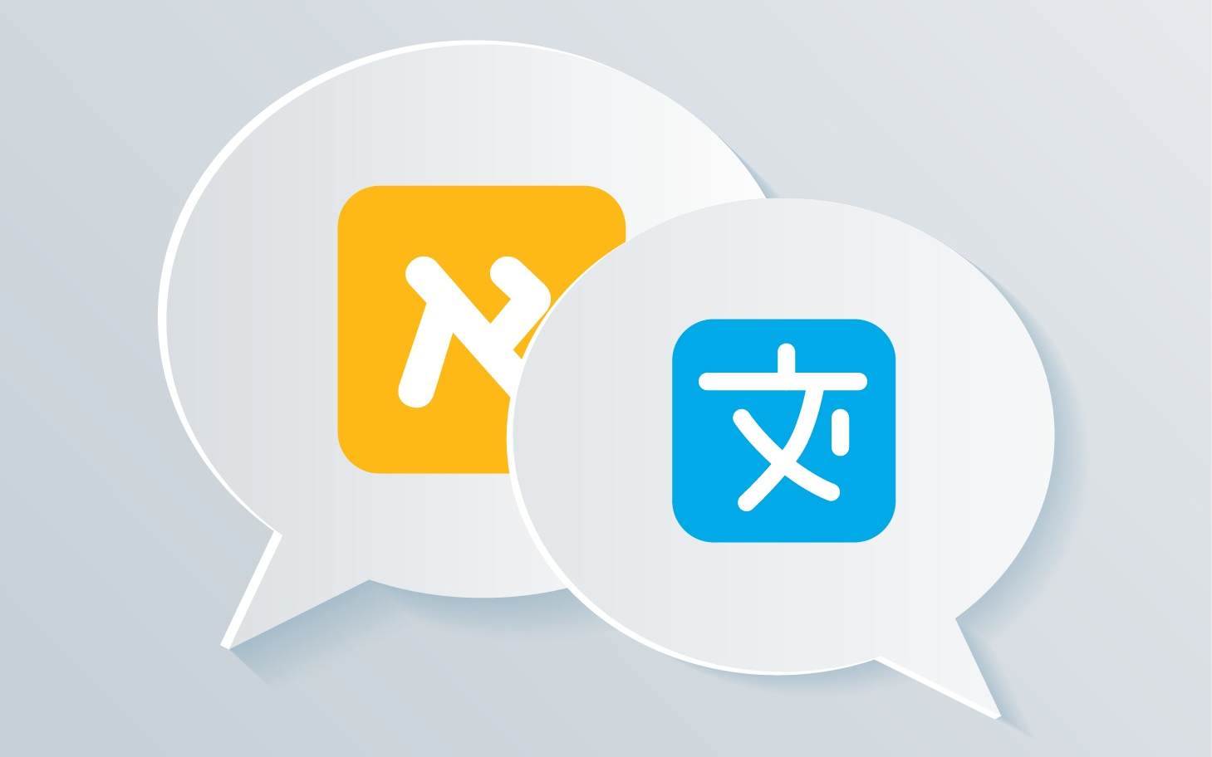
  В. Распространение хасидского учения
Дварим
Дварим

Slide 18
Ответ Машиаха Баал Шем Тову
ПЕРВОИСТОЧНИК 6
«Бен Порат Йосеф», рабби Яаков Йосеф из Полонного
“Я поднимался с уровня на уровень, пока не достиг чертога Машиаха, где он изучал Тору со всеми мудрецами Мишны, праведниками и с семью “пастырями”. И увидел там великую радость и не знал ее причины. Я подумал, что, возможно, они радуются моему уходу из этого мира, но позже сообщили мне, что я не ушел; они получали большое удовольствие от того факта, что я раскрывал их учение внизу. Однако я до сих пор не понимаю причины этой радости.”
“Я спросил Машиаха: “Когда придет господин?” и он ответил мне: “Это будет знаком: когда твое учение распространится и раскроется в мире, когда разольются твои источники наружу — то, чему я тебя научил, и то, что ты постиг, тогда также смогут раскрыть и вознесутся, как ты, тогда негативные духовные силы будут аннулированы, — и это будет время благоволения и спасения Свыше.”
И я изумился этому, и была у меня великая скорбь из-за столь долгого времени — когда же это, возможно ли, наконец, будет.

Slide 19
Ребе
Хасиды плакали
Рассказывают, что когда была озвучена мысль о том, что учения хасидизма нужно распространять повсюду и среди всех людей, хасиды плакали. С одной стороны, распространение хасидизма приведет Машиаха, а с другой — это великие тайны хасидизма неминуемо будут раскрыты массам.
Точно так же, когда мой предшественник, Ребе Раяц, начал публикацию переводов хасидского учения на разных языках, были те, кто протестовал: “Как можно брать глубочайшие тайны Торы и переводить их на иностранные языки, тем самым давая возможность каждому их понять, да ещё и публиковать в газетах, делая их предметом всеобщего достояния!”

Slide 20
Опасные предпосылки
Данное выше объяснение относится и к нашему случаю.
Распространение хасидизма действительно является тяжелой и рискованной задачей, и именно поэтому хасиды плакали. Однако результат был чрезвычайно успешным, приведшим к великому духовному подъему.
То же самое применимо и к работе над переводами хасидских текстов, которую возглавил Ребе. Это был рискованный по тем временам шаг, потому что переводы предоставляли доступ к текстам даже тем, кто находится в “отдалении”. Но мы видим, что успех в итоге достигнут.
Урок, который можно извлечь отсюда, заключается в том, что необходимо заниматься распространением хасидизма даже среди тех, кто кажется от этого далеким. Нужно смотреть на таких людей так, как в свое время это делал Аарон, видя хороший потенциал, который заложен в людях. Следует распространять хасидизм на том языке, на котором все говорят, и это вскоре приведет к приходу Машиаха.

Slide 21

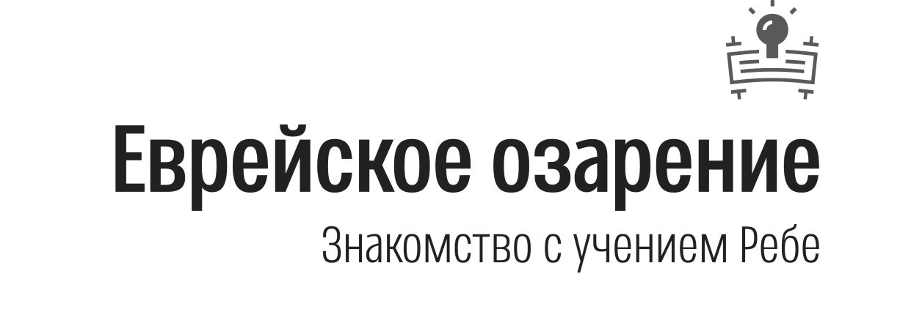

^{Book of Deuteronomy / Devarim}
^{Dedicated by}
^{Marty & Kate Rifkin}
^{KMR Group Foundation}
^{Vancouver, WA}
С НЕТЕРПЕНИЕМ ЖДЕМ ВАС НА СЛЕДУЮЩЕЙ НЕДЕЛЕ!
^{В (день), (время), (место)}
Ваэтханан

